Slide 1

FACULTAD DE
INGENIERIA
INGENIERIA
SISTEMAS
Ing. Juan Pablo Borrero
Ing. Carlos Leal
Proyecto Final Base de Datos
2025-1

Slide 2
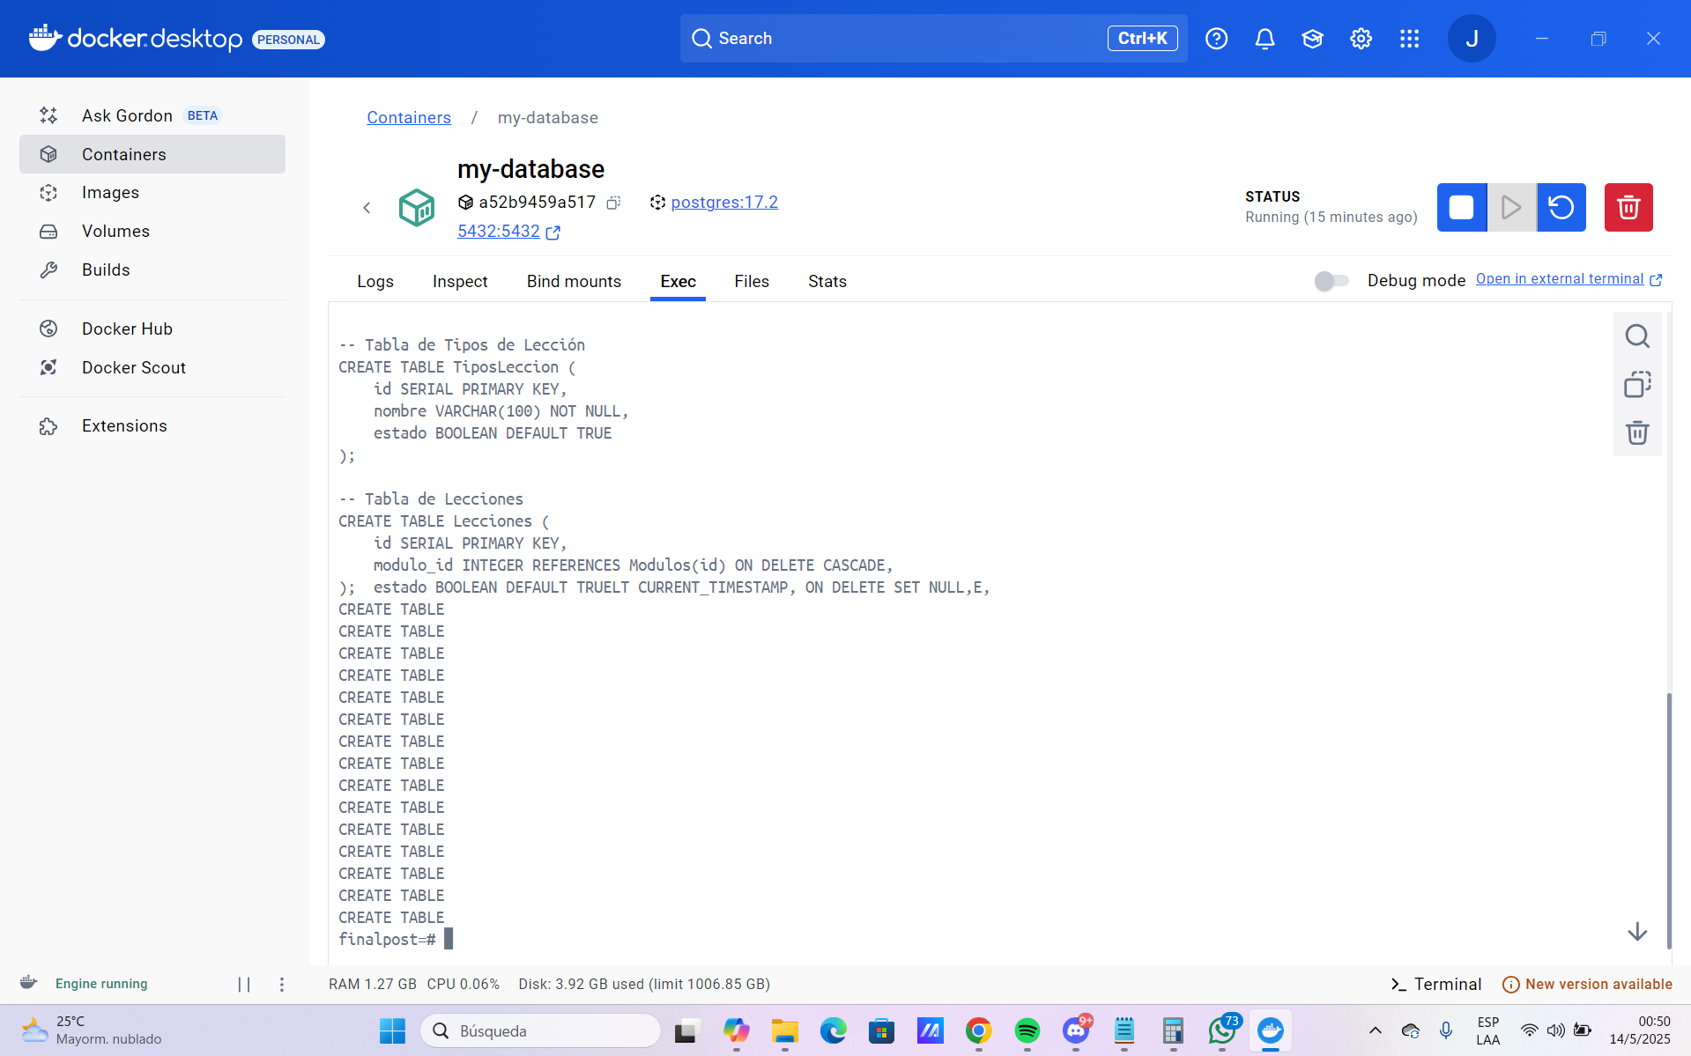
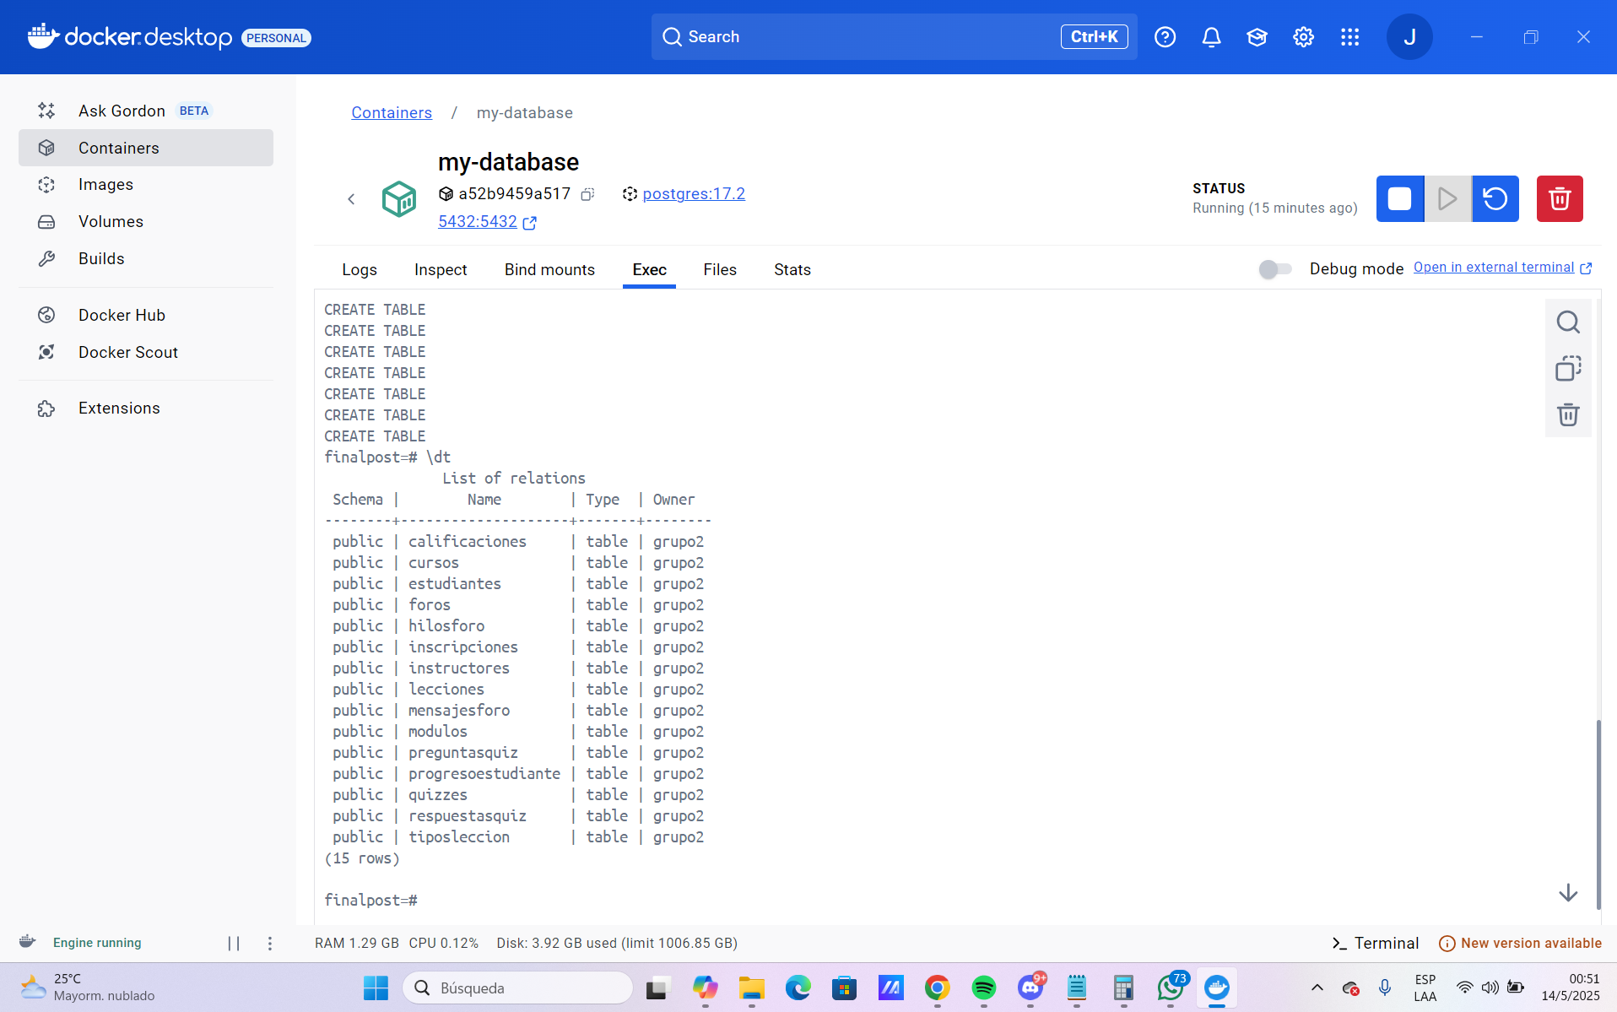
Creacion de tablas:

Slide 3
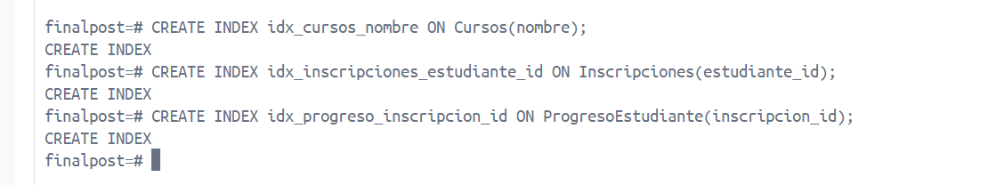
index

Slide 4
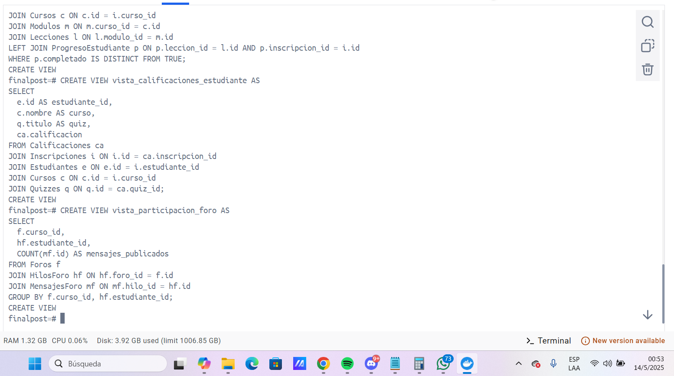
las view:

Slide 5
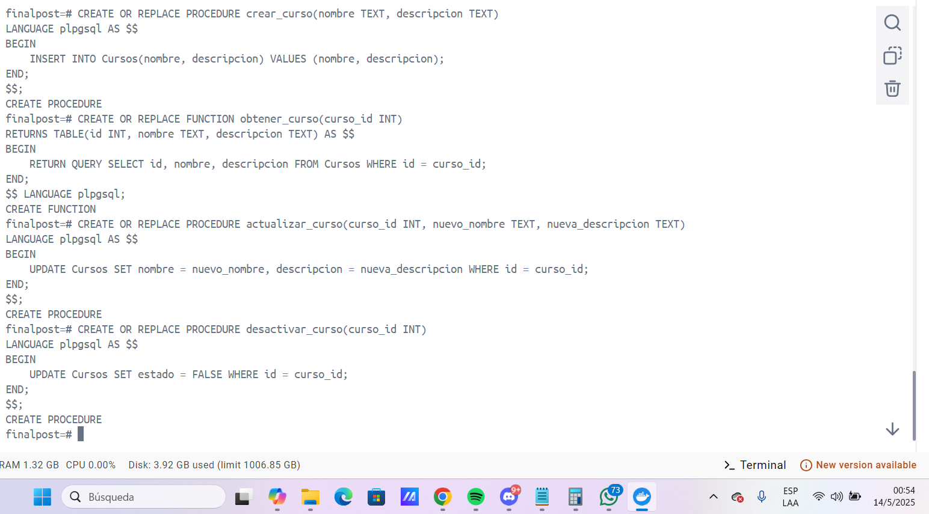
el crud:

Slide 6
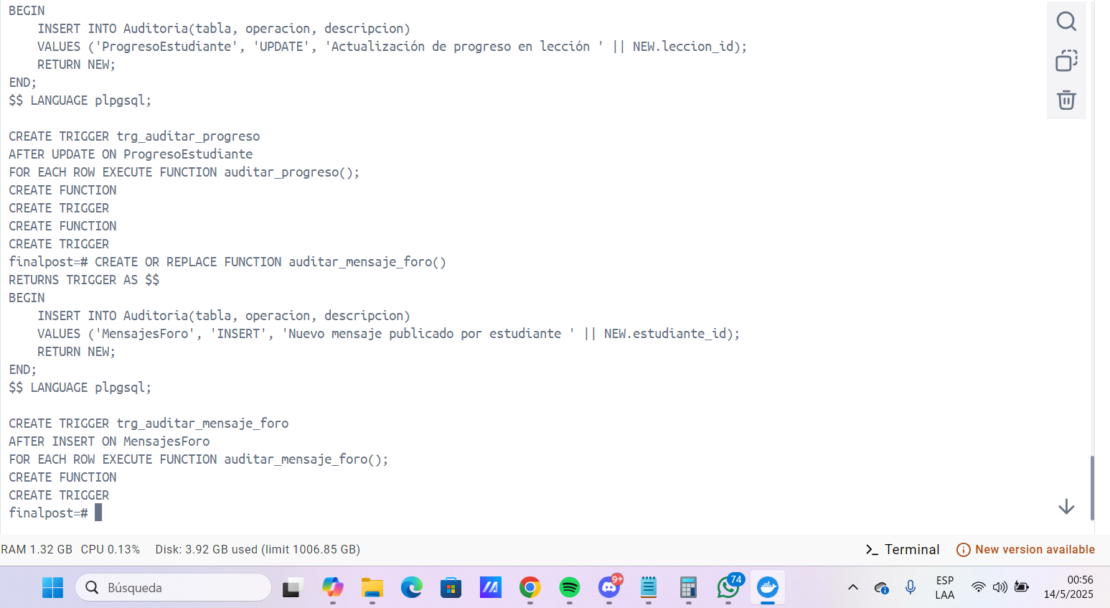
Triggers:

Slide 7
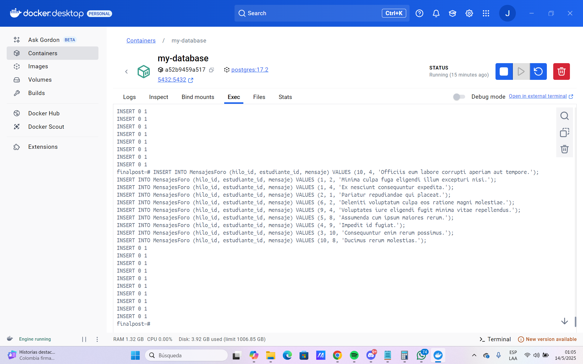
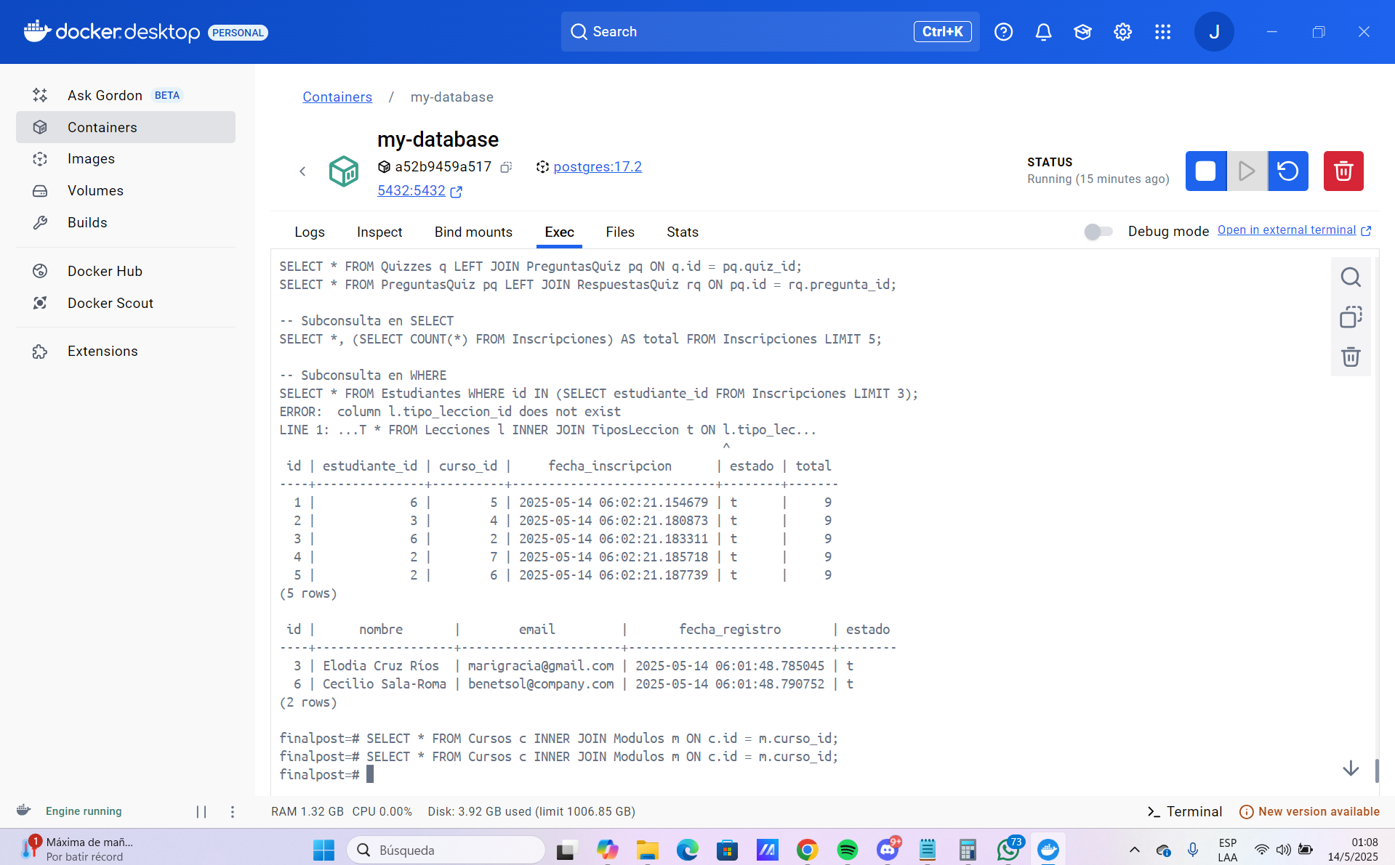
Datos:

Slide 8
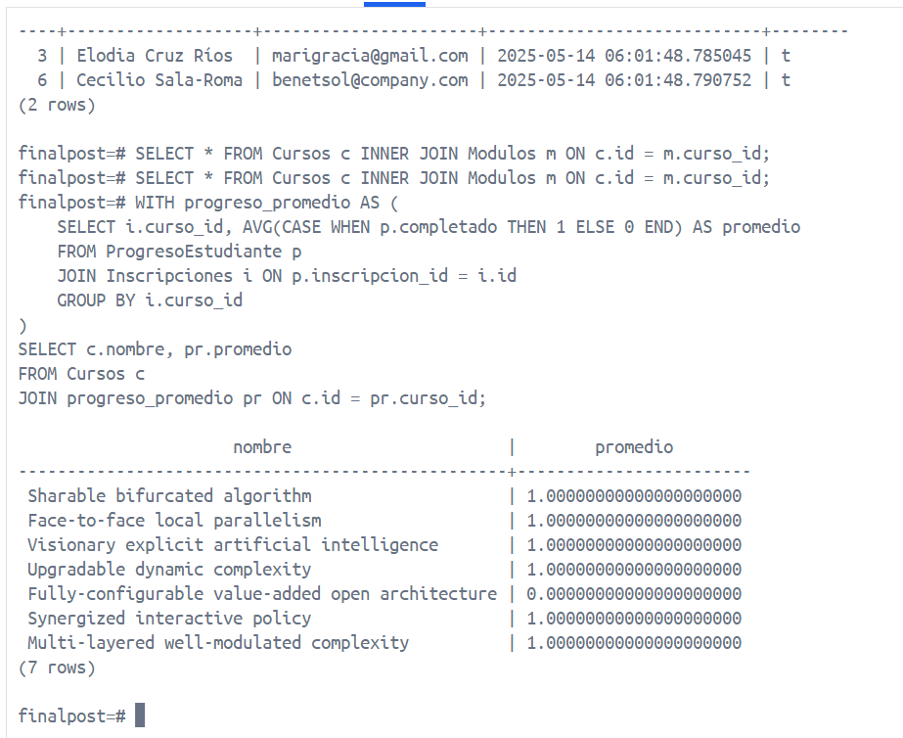
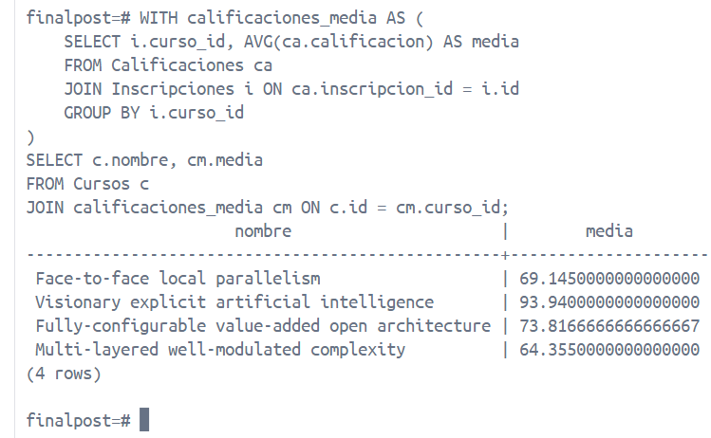
Consultas:
Cte son consultas complejas

Slide 9
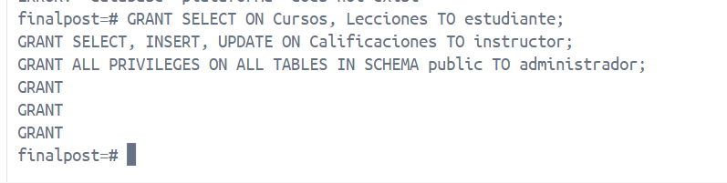
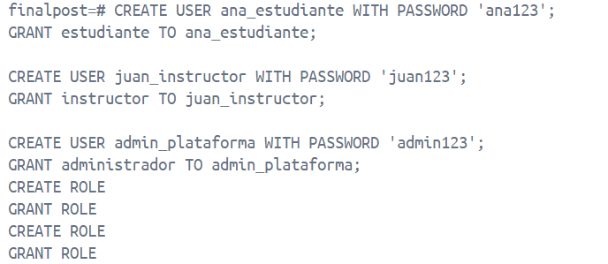
Permiso de roles:
Asignación de roles:

Slide 10
